Slide 1


Slide 2

În octombrie spunem Time to Move – Încearcă Europa!
Inițiativă emblematică a Eurodesk
Campanie inițiată, gestionată și sprijinită de Eurodesk Brussels Link: https://eurodesk.eu/

Slide 3
Rețeaua Eurodesk, parte a programului Erasmus+, oferă informații și îndrumări de înaltă calitate despre Europa tinerilor și celor care lucrează cu tinerii.
http://www.eurodesk.eu/
Rețeaua Eurodesk actualizează și gestionează conținutul Portalului european pentru tineret al Comisiei Europene. Intrebările care vin prin Portalul pentru tineret al Comisiei primesc răspuns de la rețeaua Eurodesk.
http://www.europa.eu/youth/

Slide 4
Eurodesk
Eurodesk este o rețea de informare și structură suport pentru programul Erasmus+ (2014 – 2020).
Eurodesk este prezent în 35 de țări.

Slide 5
Eurodesk
Eurodesk facilitează accesul gratuit la informații care se referă la oportunități europene în domeniile educației, formării și tineretului și privind implicarea tinerilor în activități europene pentru a-i încuraja să devină cetățeni activi.

Slide 6
Campania Time to Move
Dorește să informeze tinerii privind oportunitățile de mobilitate pentru a studia, a trăi, a munci și a face voluntariat în străinătate.
Conține evenimente organizate la nivel european și local, în luna octombrie.

Slide 7
Campania Time to Move
Dorește să promoveze rețeaua de multiplicatori Eurodesk și să sensibilizeze tinerii privind punctele de informare Eurodesk din Europa.

Slide 8
STATISTICI
250 evenimente
13 țări
1 săptămână
320 evenimente
17 țări
2 săptămâni
620 evenimente
19 țări
1 lună
822 evenimente
22 țări
1 lună
2014
2015
2016
2017

Slide 9
Time to Move
Se adresează:
Tinerilor care nu traiesc in mediul urban, care nu au acces la proiecte de mobilitate de invatare, dar care ar putea fi interesati sa participle
NEETs, tineri care au dificultati in a-si gasi locul in societate, iar un proiect de mobilitate ar putea sa le fie de ajutor

Slide 10
Time to Move – Încearcă Europa!
De ce este buna o experiență în străinătate pentru tine?
Dărâmă propriile ziduri!
Depășește propriile bariere!
Ce mai aștepți?

Slide 11
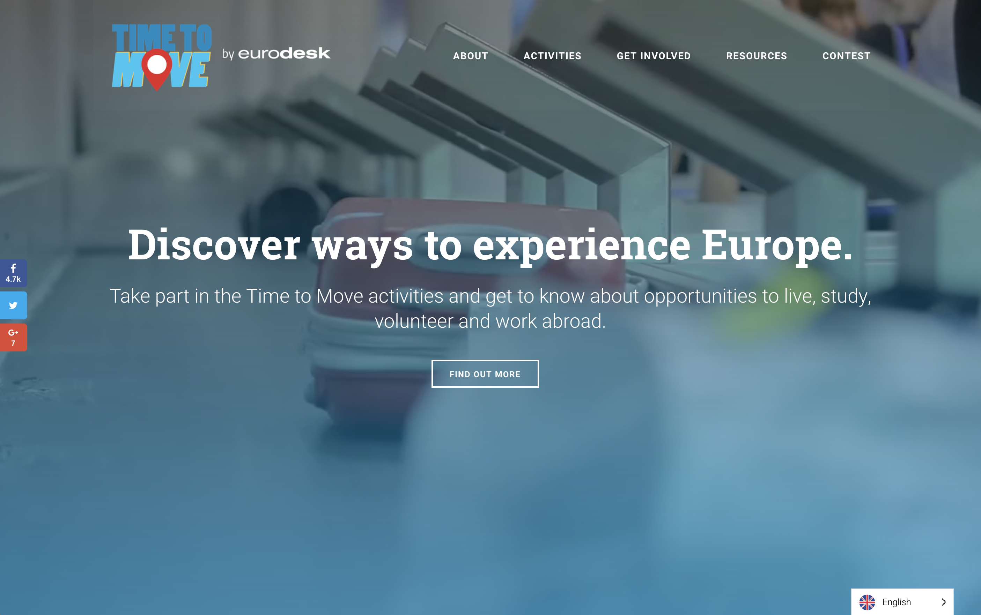
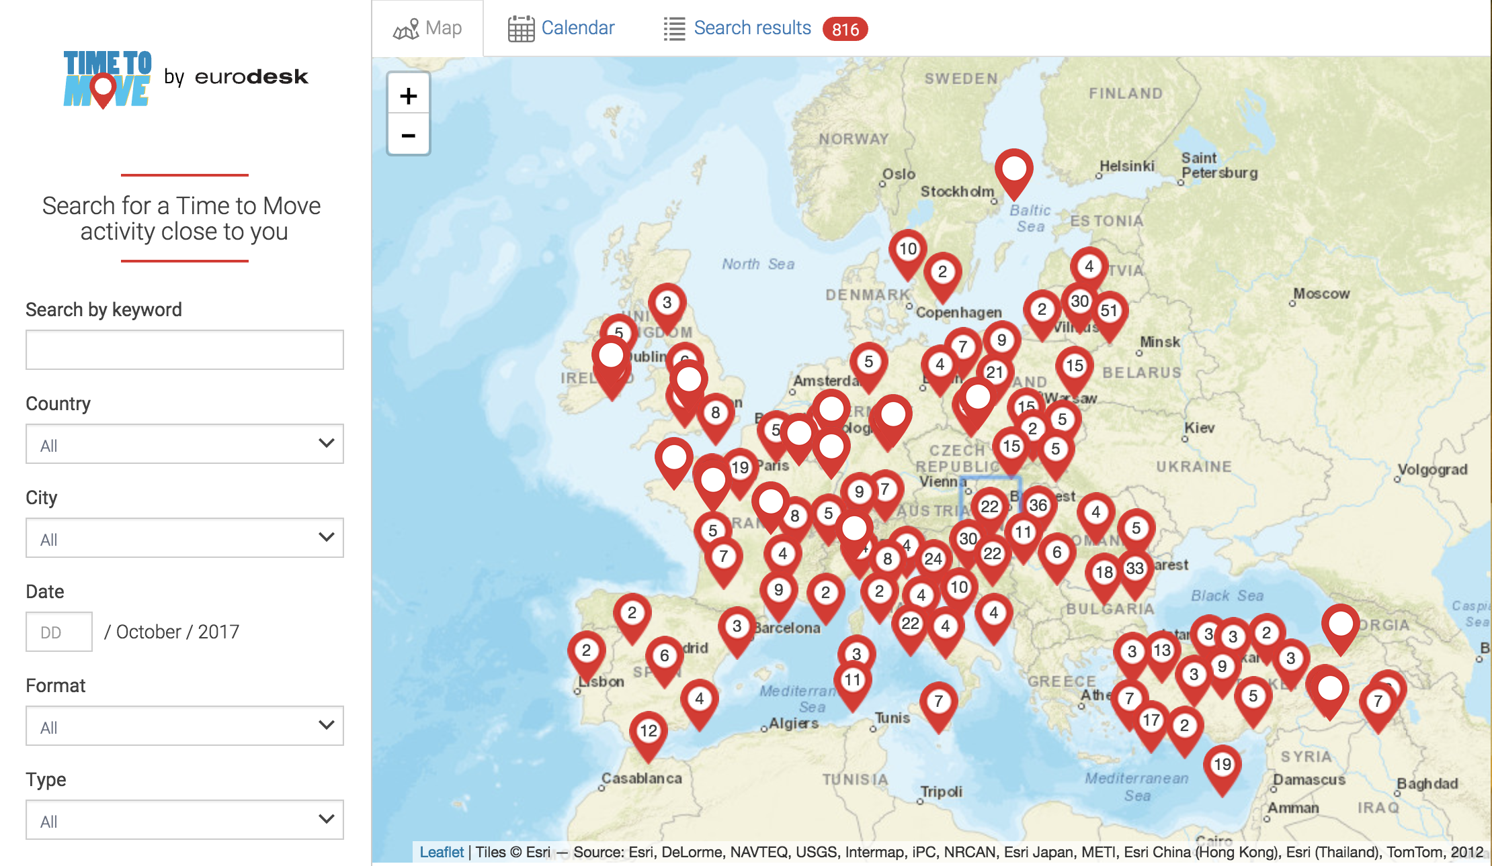
Vizitează website-ul Time to Move
http://timetomove.eurodesk.eu/
http://timetomove.eurodesk.eu/ro/
Obține toate informațiile de care ai nevoie. De acasă.
https://eurodesk.eu/
http://europa.eu/youth/splash

Slide 12
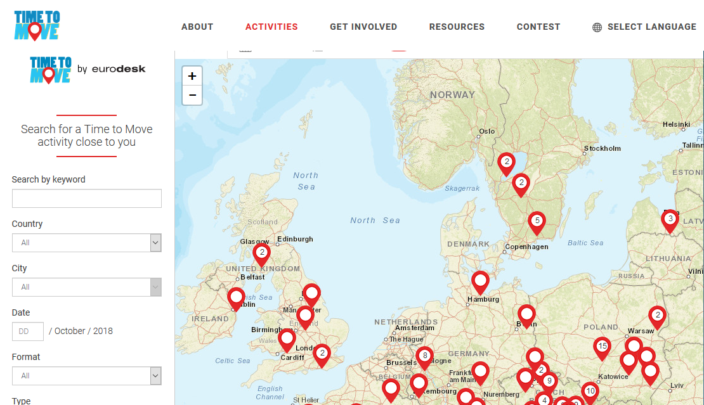

Slide 13
#timetomove2018
Participă la activitățile Time to Move și folosește hashtag-ul Time to Move atunci când încarci fotografiile pe Facebook sau Instagram.

Slide 14
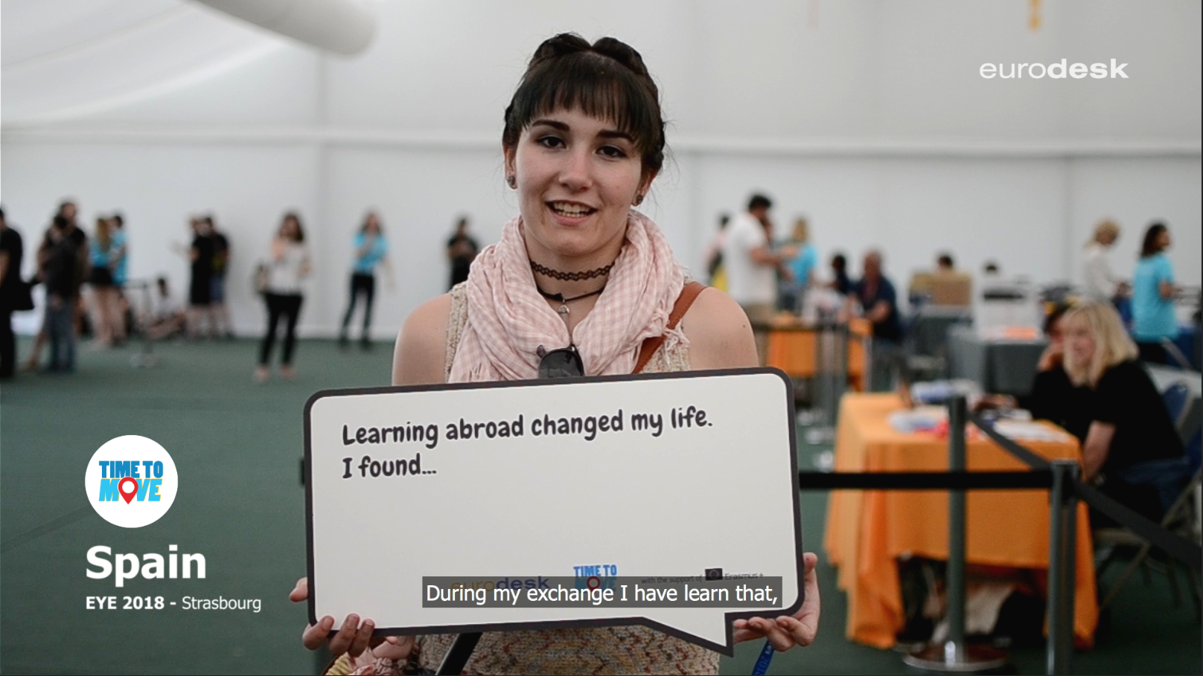
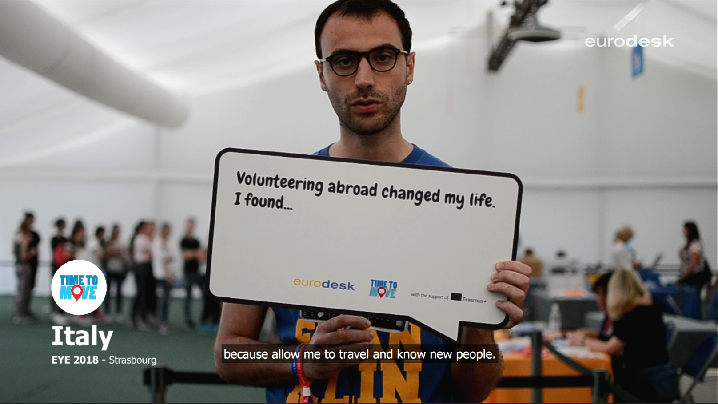
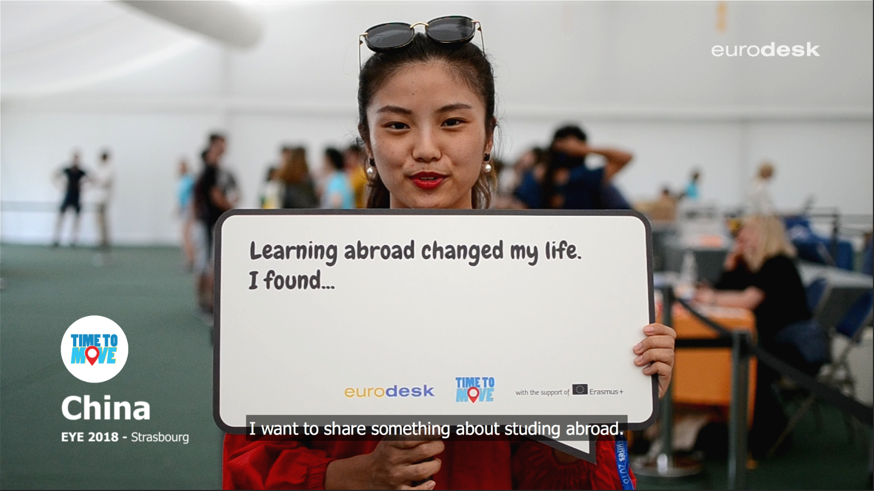
SOCIAL MEDIA
Video
- Ce inseamnă pentru un tânăr o mobilitate de învățare în străinătate?
- Alte elemente legate de activităle locale și de concurs.

Slide 15
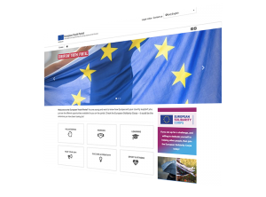
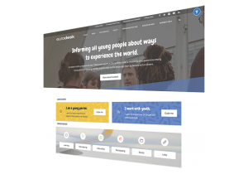
Time to Move – Încearcă Europa!
Eurodesk a pregătit o colecție de oportunități organizate în cinci categorii.
https://eurodesk.eu/
Există o mulțime de programe și inițiative ale UE pentru tineri pe Portalul european pentru tineret.
https://europa.eu/youth/EU_ro

Slide 16
CONCURS de tricouri Time to Move
Concursul se adresează tinerilor cu vârsta cuprinsă între 13 și 30 de ani, din toate cele 35 de țări Eurodesk.
Pentru a participa la concurs, candidații trebuie să creeze design-ul pentru un tricou care reprezintă cel mai bine spiritul campaniei și să-l încarce pe pagina de Facebook a concursului: https://www.facebook.com/Eurodesk/app/1432768656951037/
Concurenții vor fi separati în două grupuri: tineri cu vârsta cuprinsă între 13 si 19 ani și tineri cu vârsta cuprinsa între 20 și 30 de ani.
Competiția se încheie în data de 31 octombrie 2018, 12:00 PM CET.

Slide 17
https://eurodesk.eu/
Resurse online privind:
studiu,
voluntariat,
stagii,
călătorii
subventii
linkuri
Tinerii interesați pot obține informații despre evenimente care vor avea loc peste tot în Europa

Slide 18
Scopul Portalului european
de a informa tinerii despre inițiativele europene care îi privesc
puteți găsi și citi articole despre cele mai recente proiecte sau puteți naviga prin baza de date a Serviciului European de voluntariat
https://europa.eu/youth/EU_ro

Slide 19

Eurodesk – Oricare ar fi întrebarea… începe cu noi!
ANPCDEFP
Eurodesk România
Splaiul Independenței nr.313
Biblioteca Centrală a Universității Politehnica București,
Corp A, etajul 1, Sector 6
Ro-060042 București, România
Tel: 021 2010742
email: eurodeskro@eurodesk.eu

Slide 20


Eurodesk – Oricare ar fi întrebarea… începe cu noi!

